Slide 1

V A N H O C V I E T N A M
lịch sử
Văn học Việt Nam

Slide 2
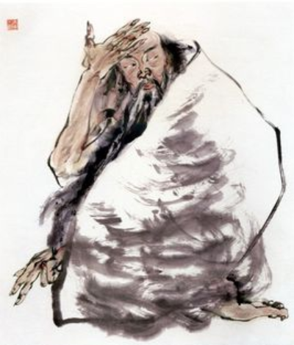
仓颉造字
仓颉造字是中国古代神话传说之一。仓颉，轩辕黄帝史官，曾把流传于先民中的文字加以搜集、整理和使用，在汉字创造的过程中起了重要作用，他根据野兽的脚印研究出了汉字，为中华民族的繁衍和昌盛做出了不朽的功绩。

Slide 3
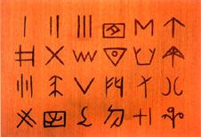
二里头遗址出土陶器上的刻划符号

Slide 4
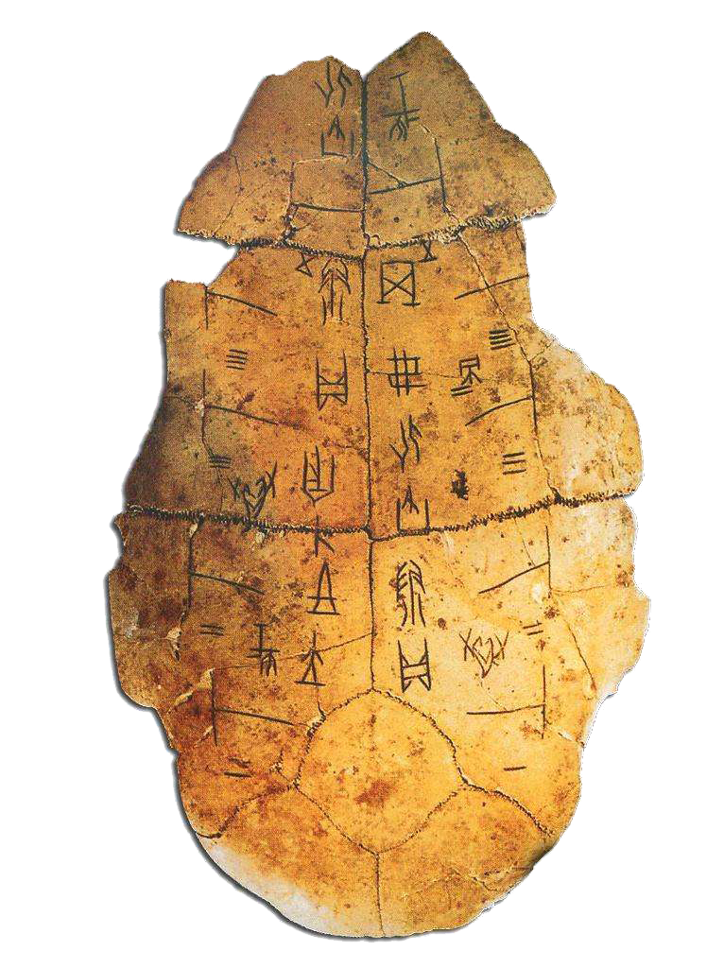
甲骨文的故事
甲骨文，是中国的一种古代文字，又称“契文”、“甲骨卜辞”、殷墟文字或“龟甲兽骨文”。是汉字的早期形式，是现存中国王朝时期最古老的一种成熟文字，最早出土于河南省安阳市殷墟。属于上古汉语(old chinese)，而非上古或者原始的其他语系的语言。

Slide 5


猜一猜下列象形文字的含义

Slide 6
甲骨文有哪些造字特点
甲骨文已经使用了象形、指事、会意等造字方法，具备了汉字结构的基本形式，是一种比较成熟的文字。

Slide 7
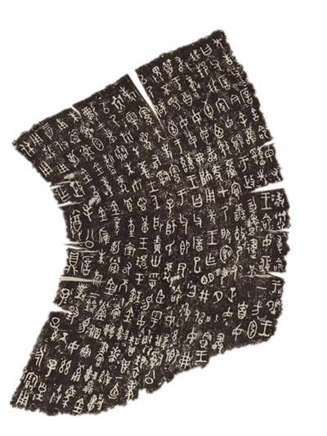
甲骨文记录和反映了商朝的政治和经济情况，是研究商周时期社会历史的重要资料。甲骨文其形体结构已有独立体趋向合体，而且出现了大量的形声字。它上承原始刻绘符号，下启青铜铭文，是汉字发展的关键形态，被称为“最早的汉字”。现代汉字即由甲骨文演变而来。

Slide 8
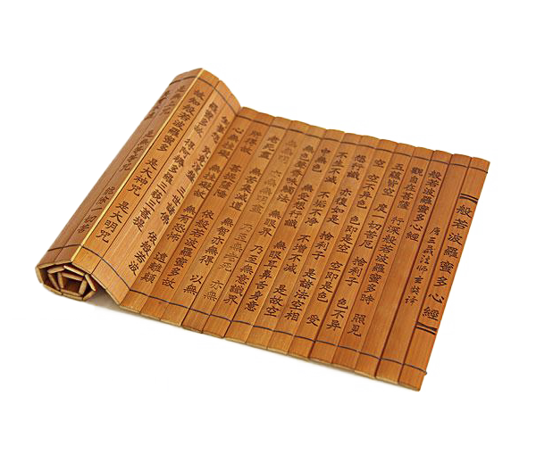
竹简的演化
竹简，古代用来写字的竹片，也指写了字的竹片。战国至魏晋时代的书写材料。是削制成的狭长竹片（也有木片，称木简），牍比简宽厚，竹制称竹牍，木制称木牍。均用毛笔墨书。

Slide 9
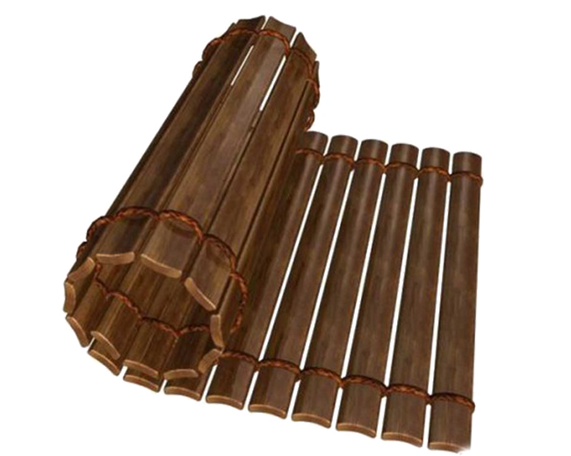
产生的原因
早期的文字刻在甲骨和钟鼎上，由于其材料的局限，难以广泛的传播， 所以直至殷商时期，掌握文字的仍只有上层社会的百余人，这极大地限制了文化和思想的传播，这一切直到竹简的出现才得改变。

Slide 10
汉字的演化路径
朝代 | 文字 | 特点
商朝 | 甲骨文 | 象形、表意
西周 | 钟鼎文 | 字数激增
战国 | 大/小篆 | 统一文字

Slide 11

日食的记录
人类历史上关于日食的最早记录出现在我国夏朝。它用甲骨文刻在一片龟甲上。我国古代对日食的观察，保持了纪录的连续性。从3世纪开始对于日食的记录，更是一直延续到近代，长达近2000年之久。

Slide 12
春雨惊春清谷天，夏芒芒夏暑相连
秋处露秋寒霜降，冬雪雪冬寒又寒
二十四节气测定于我国战国时期

Slide 13
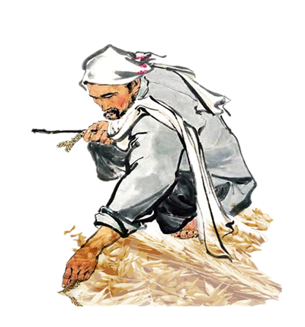
历史意义
二十四节气是我国古代劳动人民的独创，它反映了气候寒暖的变化，对农业生产有着重大指导作用，至今我国民间仍然用它来掌握农时，指导耕作。

Slide 14
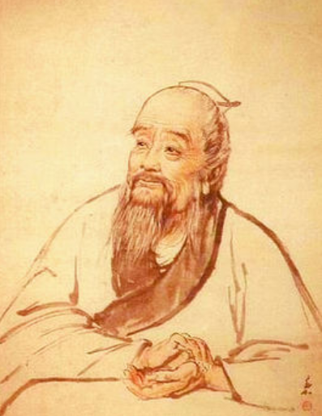
神医扁鹊
扁鹊是春秋战国时期名医。少时学医于长桑君，尽传其医术禁方，擅长各科。在赵为妇科，在周为五官科，在秦为儿科，名闻天下。扁鹊奠定了中医学的切脉诊断方法，开启了中医学的先河。

Slide 15
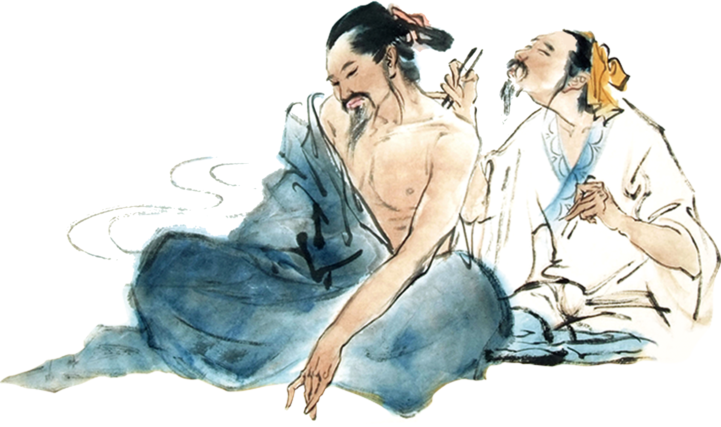
望
闻
问
切
扁鹊应用了中医全面的诊断技术，即后来中医总结的四诊法：望诊、闻诊、问诊和切诊，当时称它们为望色、听声、写影和切脉。被尊为医祖。

Slide 16
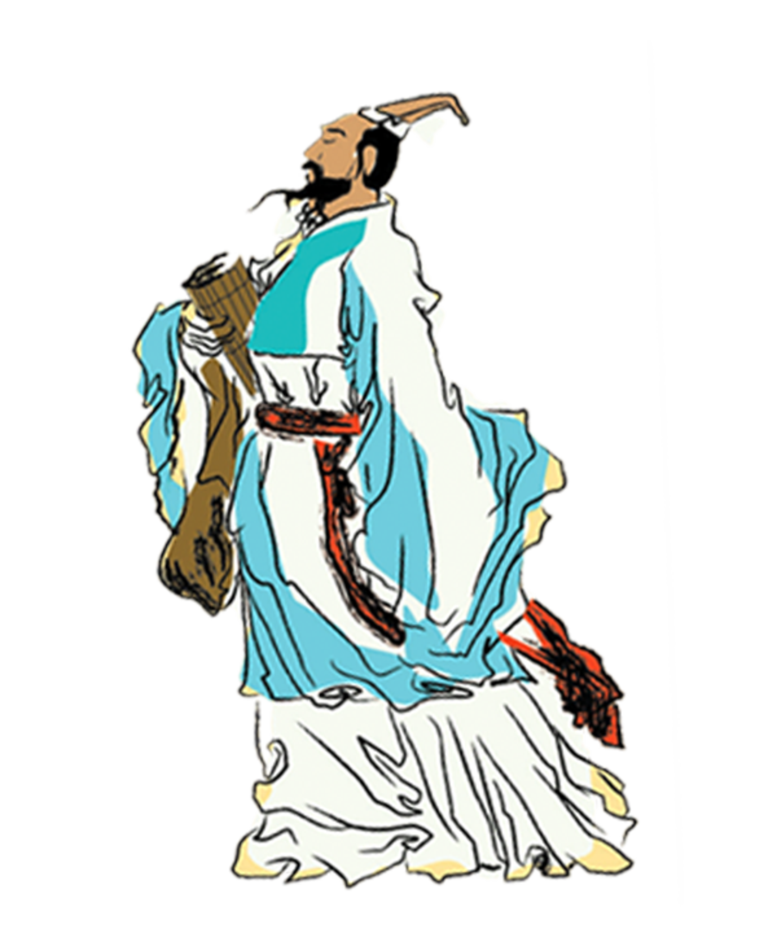

屈原，战国时期楚国诗人、政治家。少年时受过良好的教育，博闻强识，志向远大。早年受楚怀王信任，任左徒、三闾大夫，兼管内政外交大事。 他提倡“美政”，主张对内举贤任能，修明法度，对外力主联齐抗秦。因遭贵族排挤毁谤，被先后流放至汉北和沅湘流域。秦将白起攻破楚都郢后，屈原自沉于汨罗江，以身殉国。

Slide 17
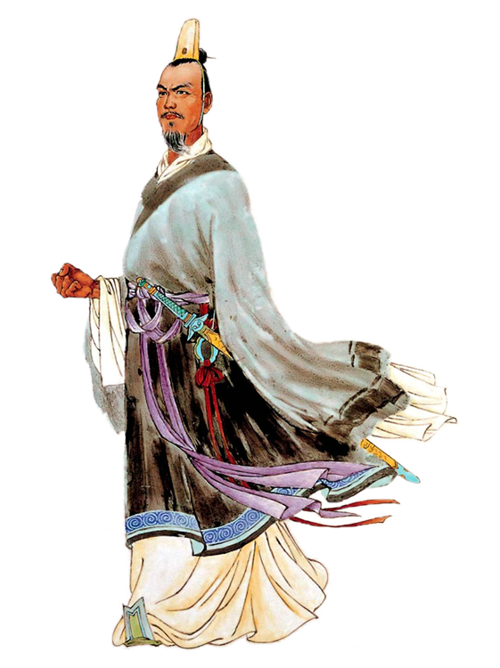
屈原是中国历史上第一位伟大的爱国诗人，中国浪漫主义文学的奠基人，“楚辞”的创立者和代表作者，开辟了“香草美人”的传统，被誉为“中华诗祖”、“辞赋之祖”。屈原的出现，标志着中国诗歌进入了一个由集体歌唱到个人独创的新时代。屈原的主要作品有《离骚》《九歌》《九章》《天问》等。以屈原作品为主体的《楚辞》是中国浪漫主义文学的源头之一，与《诗经》并称“风骚”，对后世诗歌产生了深远影响。

Slide 18
日月忽其不淹兮，春与秋其代序
惟草木之零落兮，恐美人之迟暮
《离骚》以理想与现实的冲突为主线，以花草禽鸟作象征，借助于自传性回忆中的情感激荡，和复沓纷至、倏生倏灭的幻境交替展开全诗。

Slide 19
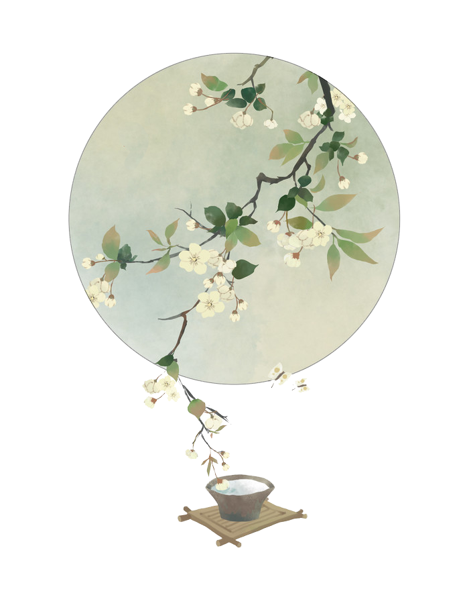
《九歌·国殇》
操吴戈兮被犀甲，车错毂兮短兵接
旌蔽日兮敌若云，矢交坠兮士争先
凌余阵兮躐余行，左骖殪兮右刃伤
霾两轮兮絷四马，援玉枹兮击鸣鼓
天时坠兮威灵怒，严杀尽兮弃原野
出不入兮往不反，平原忽兮路超远
带长剑兮挟秦弓，首身离兮心不惩
诚既勇兮又以武，终刚强兮不可凌
身既死兮神以灵，子魂魄兮为鬼雄

Slide 20
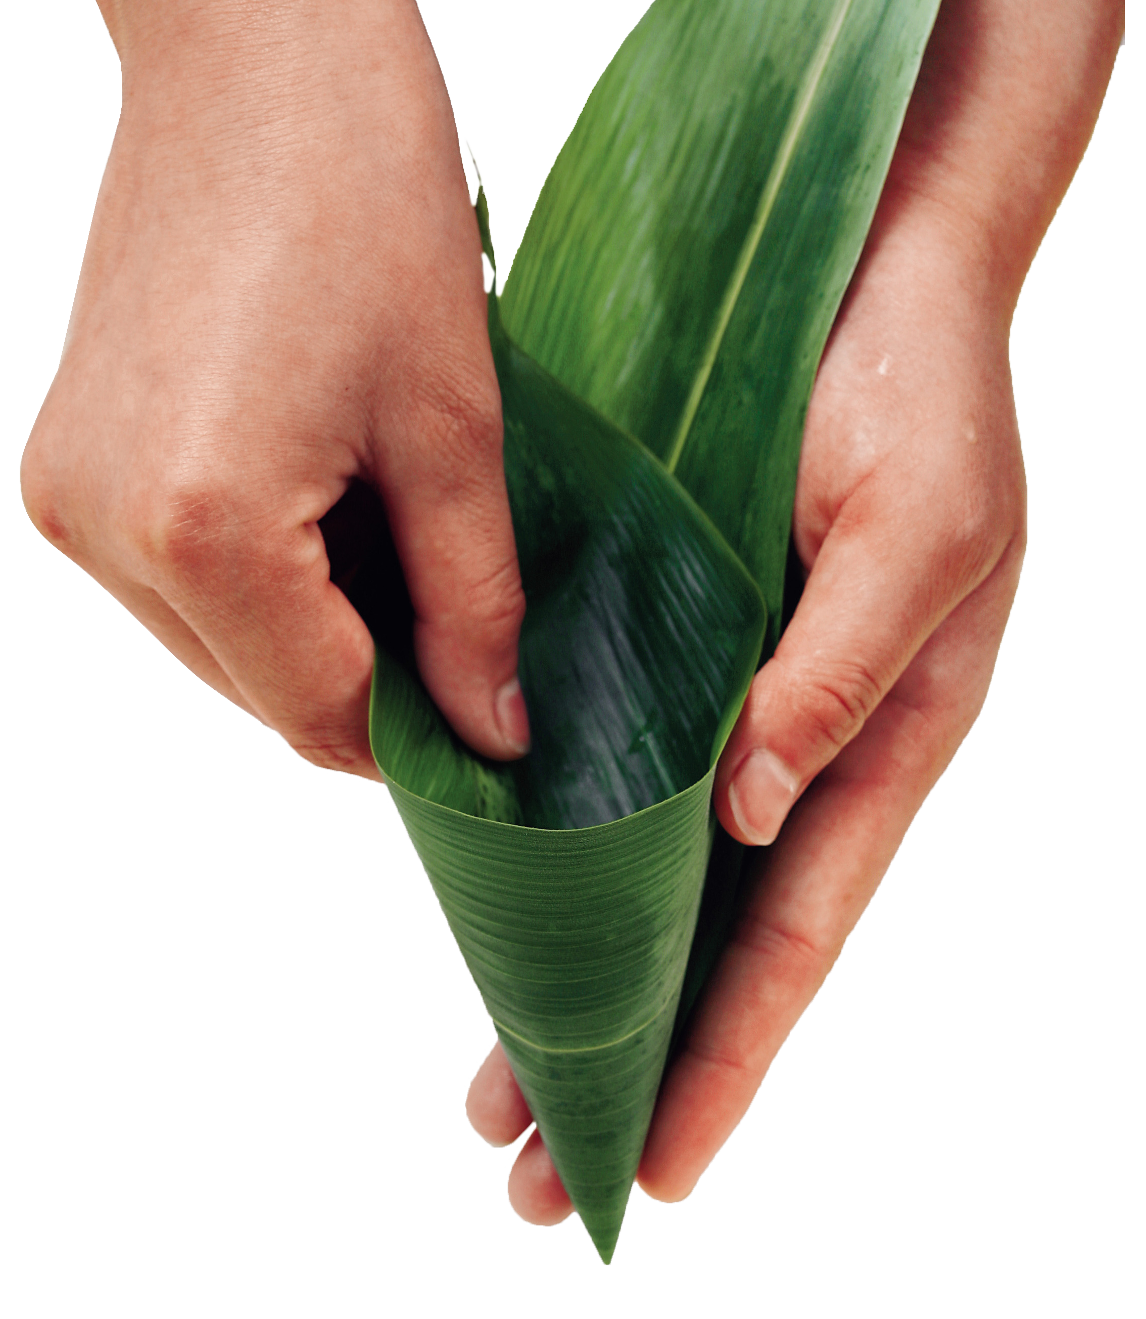
端午节
战国时期的楚国诗人屈原在该日抱石跳汨罗江自尽，统治者为树立忠君爱国标签将端午作为纪念屈原的节日。

Slide 21
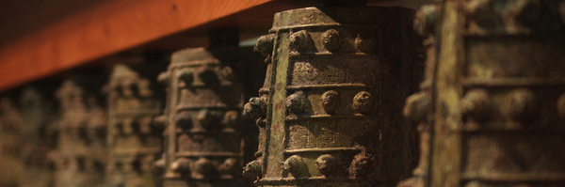
编钟兴起于西周，盛于春秋战国直至秦汉

Slide 22
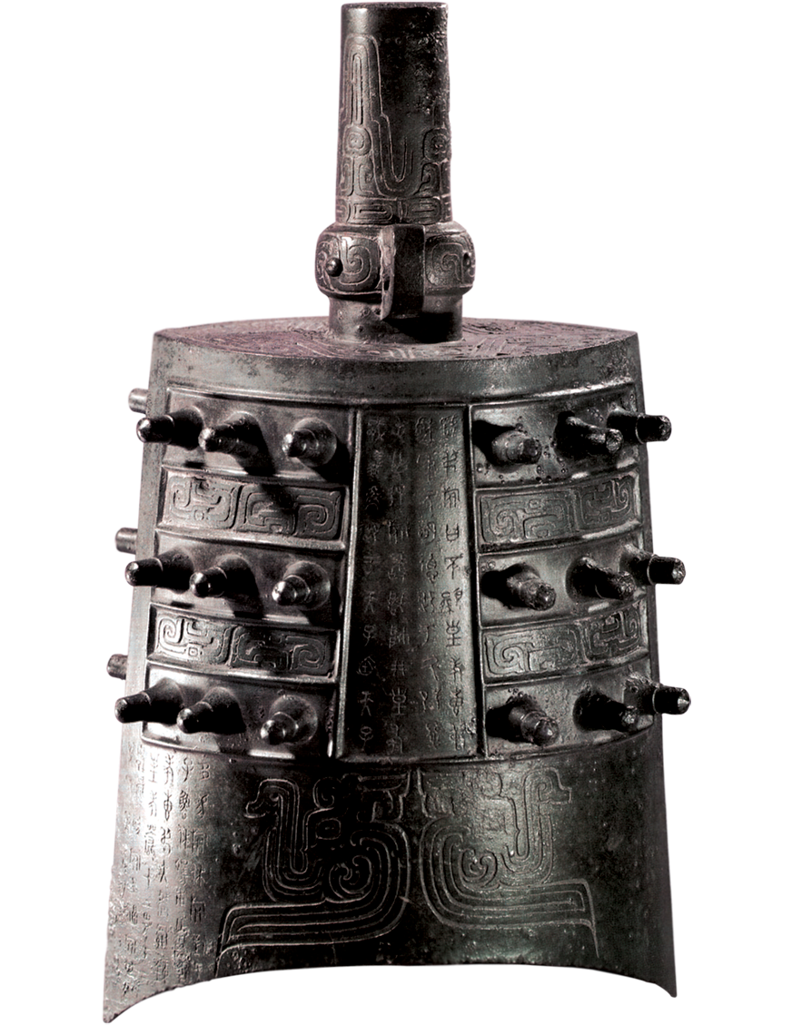
曾侯乙编钟
曾侯乙墓编钟由19个钮钟、45个甬钟，外加楚惠王送的一件大傅钟共65件组成。它比欧洲十二平均律的键盘乐器的出现要早将近2000年，显示了中国古代音乐文化的先进水平

Slide 23
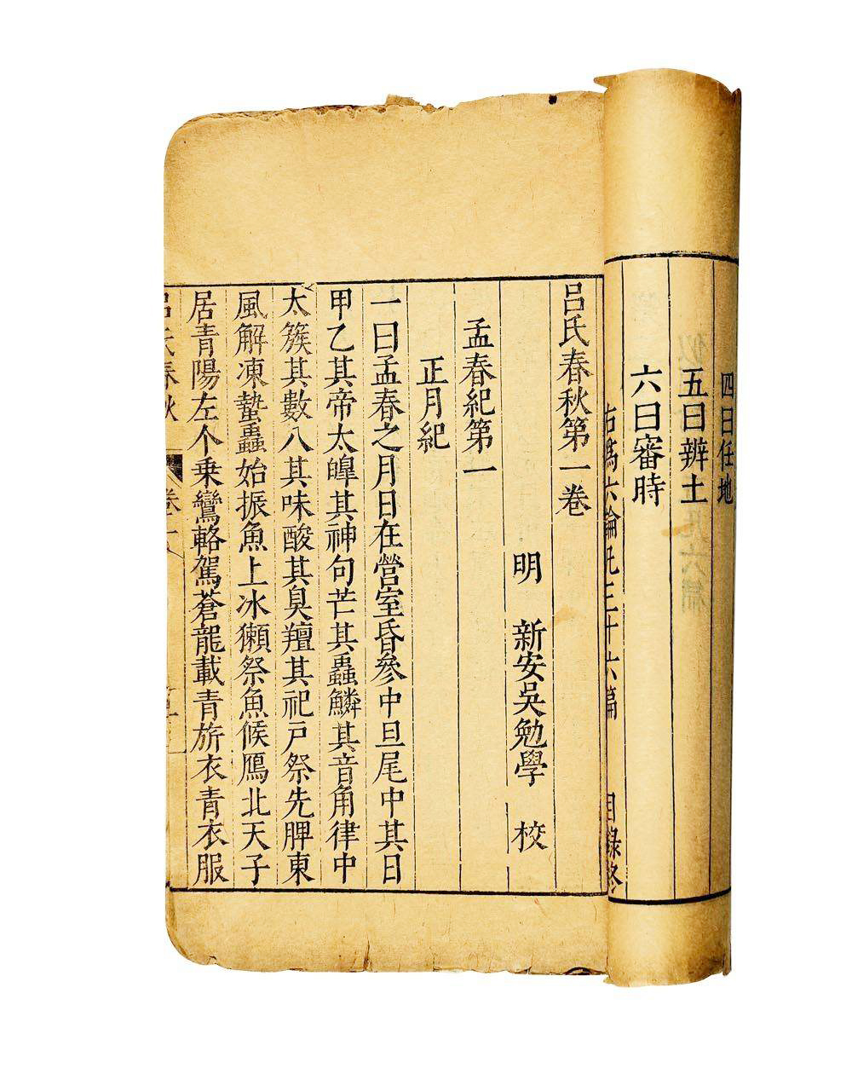
《吕氏春秋》是在秦国丞相吕不韦主持下，集合门客们编撰的一部黄老道家名著。成书于秦始皇统一中国前夕。此书以儒家学说为主干，以道家理论为基础，以名、法、墨、农、兵、阴阳家思想学说为素材，熔诸子百家学说为一炉，闪烁着博大精深的智慧之光。

Slide 24
吕氏春秋》集先秦道家之大成，是秦道家的代表作，知识范围涉及易学、阴阳、五行、干支、养生、军事学、政治学、音律、星象、农业生产、气象、自然、历史、地理、工艺、机械等多个方面。
你知道“一字千金”的故事么

Slide 25
第二单元 国家的产生和社会的变革
感谢大家
的观看

Slide 26
版权声明
感谢您下载包图网平台上提供的PPT作品，为了您和包图网以及原创作者的利益，请勿复制、传播、销售，否则将承担法律责任！包图网将对作品进行维权，按照传播下载次数进行十倍的索取赔偿！
1.在包图网出售的PPT模板是免版税类（RF：Royalty-Free）正版受《中国人民共和国著作法》和《世界版权公约》的保护，作品的所有权、版权和著作权归包图网所有，您下载的是PPT模板素材的使用权。
2.不得将包图网的PPT模板、PPT素材，本身用于再出售，或者出租、出借、转让、分销、发布或者作为礼物供他人使用，不得转授权、出卖、转让本协议或者本协议中的权利。
更多精品PPT模板：http://ibaotu.com/ppt/
点击进入

